Slide 1
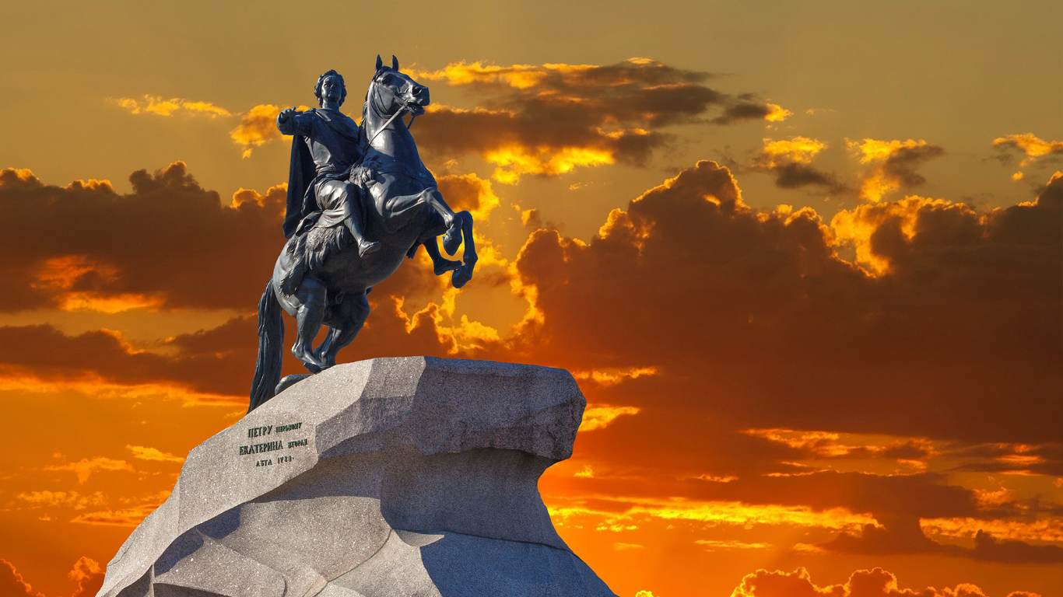
Медный всадник
240 лет со дня открытия памятника

Slide 2
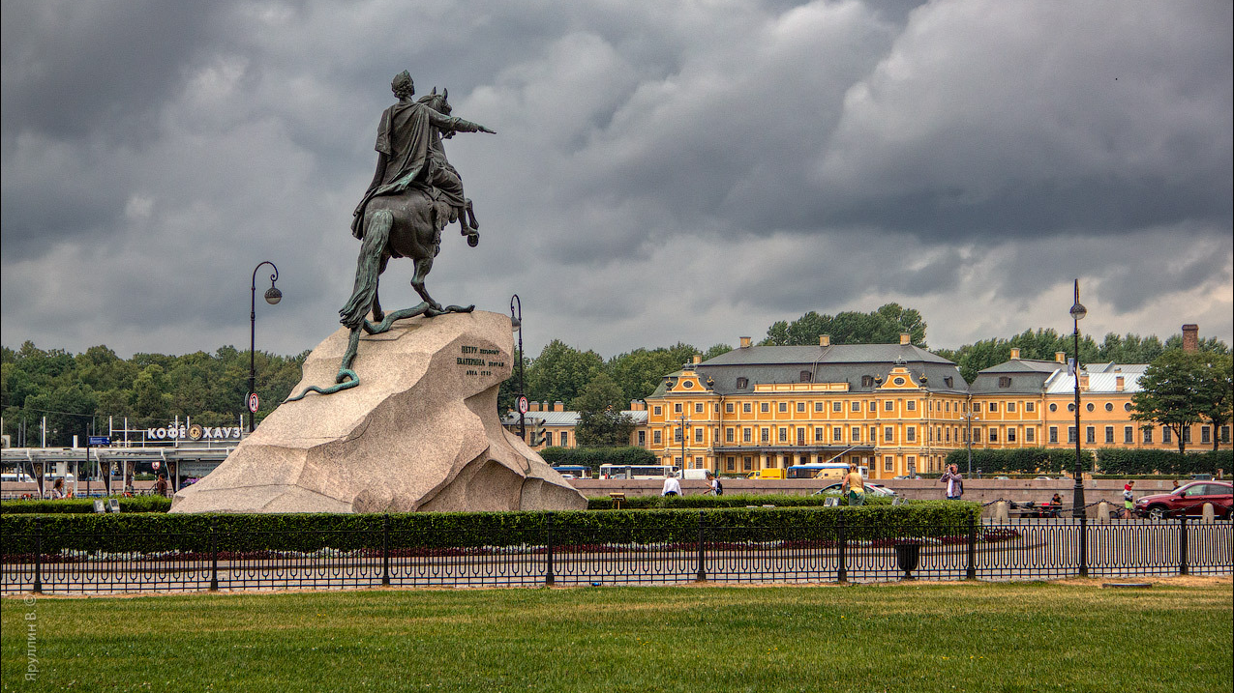
Как будто грома грохотанье –
Тяжело-звонкое скаканье
По потрясенной мостовой.
И, озарен луною бледной,
Простерши руку в вышине,
За ним несется Всадник Медный
На звонко-скачущем коне...
А.С. Пушкин
В Санкт-Петербурге на Сенатской площади установлен памятник российскому императору Петру I Великому.
Он был открыт 18 августа 1782 года.

Slide 3
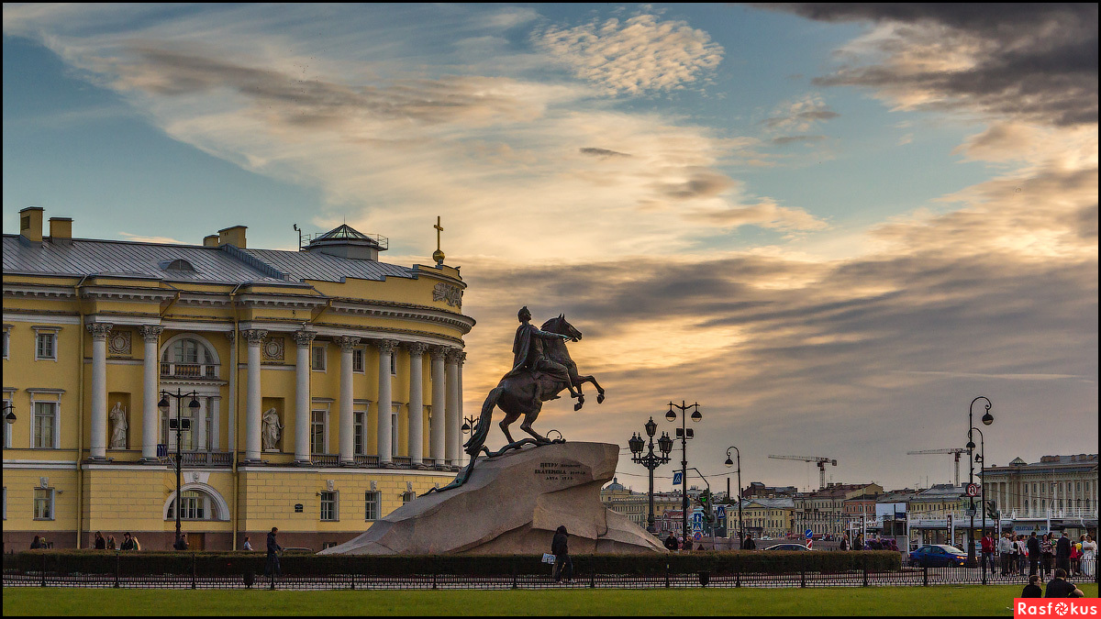
Место расположения памятника Петру I было выбрано неслучайно. Рядом находятся основанное императором Адмиралтейство, а также здание главного законодательного органа царской России – Сената.

Slide 4

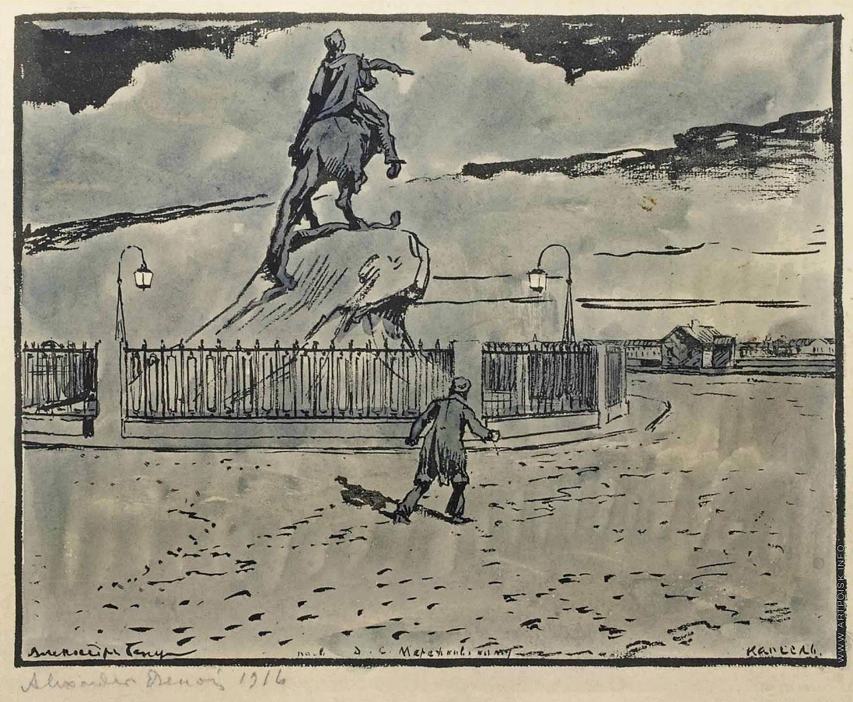
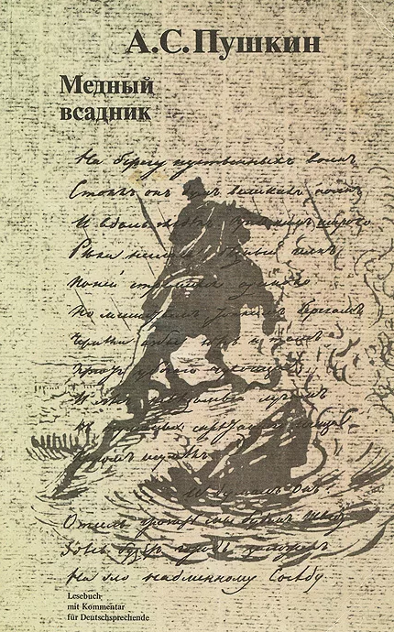
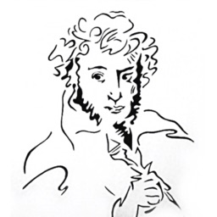
Памятник изготовлен из бронзы. Название «Медный всадник» закрепилось за ним благодаря одноименной поэме А.С. Пушкина (1833).
Александр Бенуа Иллюстрация к поэме А.С. Пушкина «Медный всадник»

Slide 5
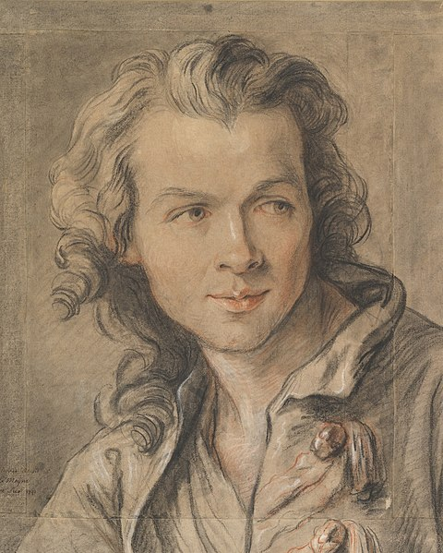

Автор конной статуи Петра – французский скульптор Этьен Фальконе (1716 - 1791).
Обратиться именно к этому мастеру Екатерине II посоветовали профессора Парижской академии живописи Дидро и Вольтер, вкусу которых российская императрица доверяла.
Ж.-Б. Лемуан Портрет Этьена Мориса Фальконе, 1741

Slide 6
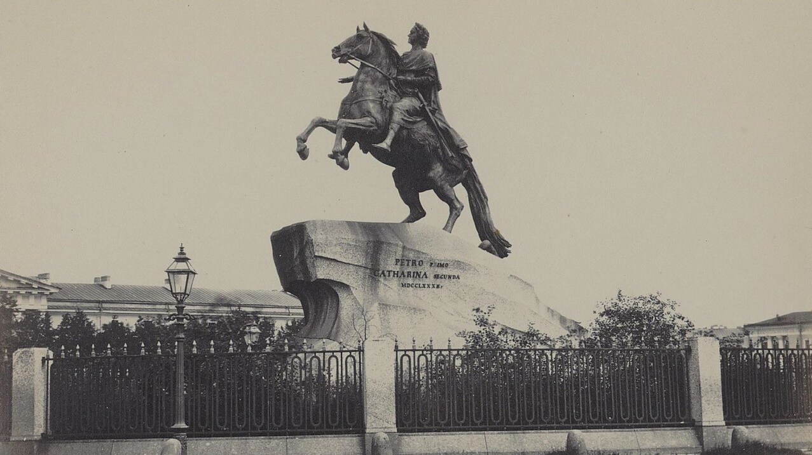
Скульптор провел в России 12 лет. Работы по созданию памятника начались в октябре 1766 года.
В 1778 году Фальконе был вынужден покинуть Россию. Уезжая, он забрал с собой все чертежи и технические расчёты. На открытии памятника он не присутствовал.

Slide 7
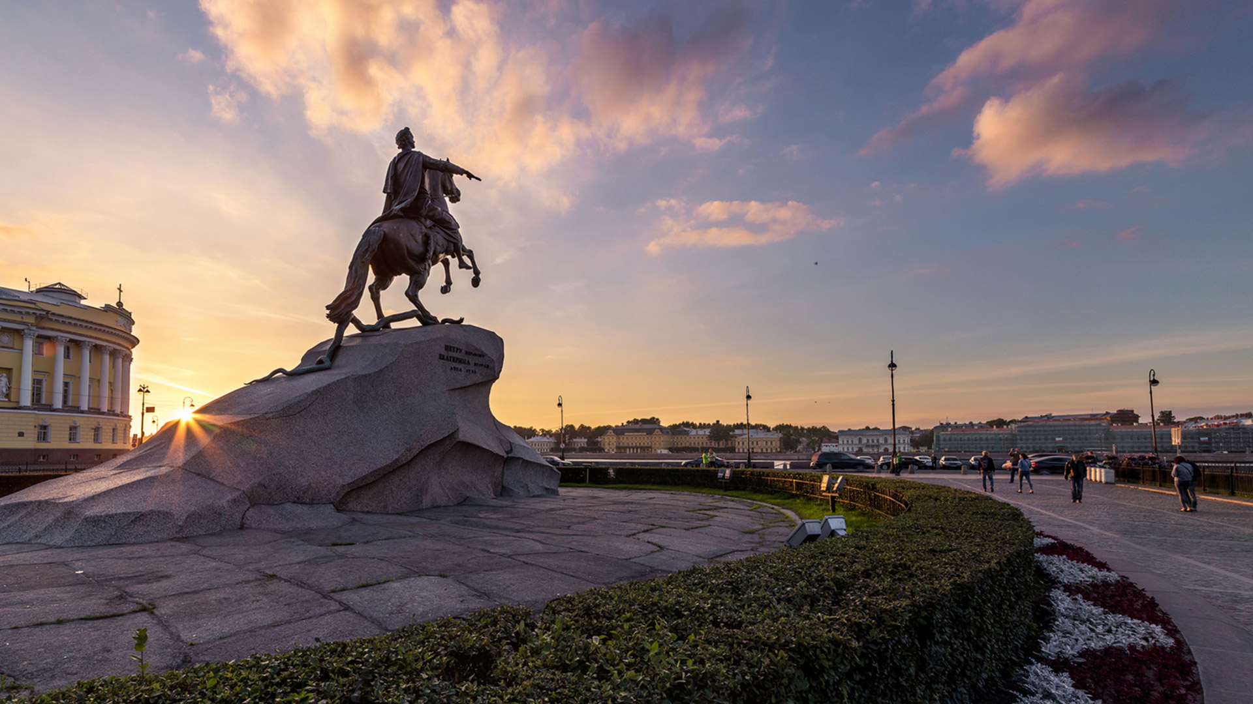
Фальконе представил царя как «созидателя, законодателя и благодетеля своей страны», который «простирает десницу над объезжаемой им страной».

Slide 8
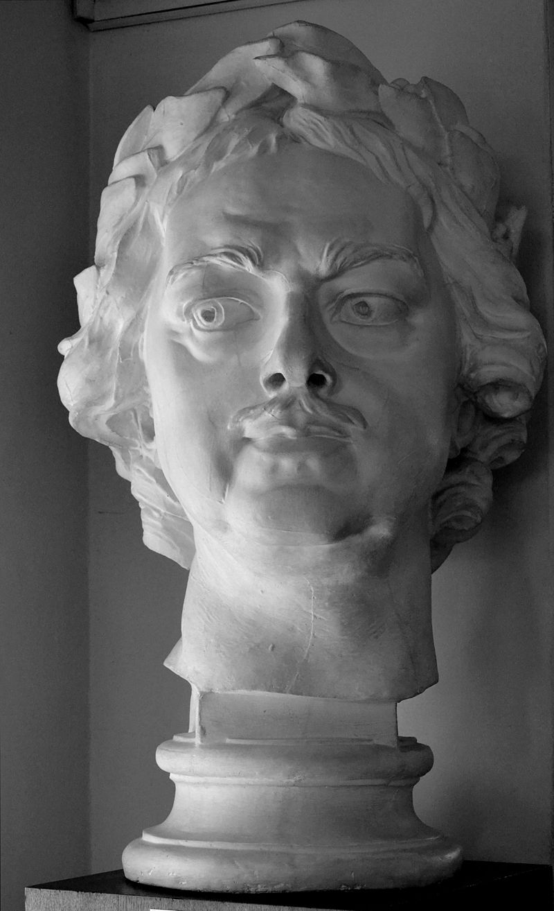
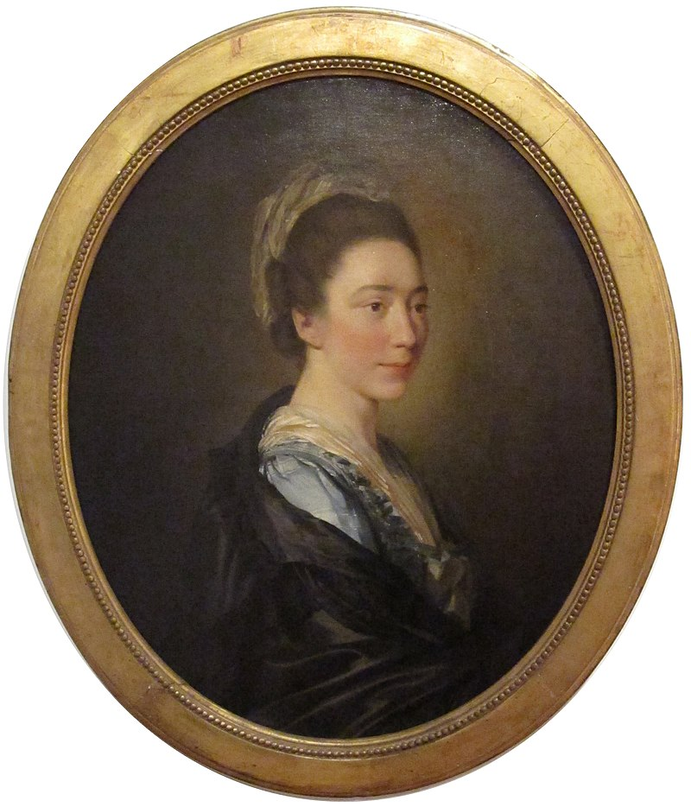
Голову Петра лепила ученица Э. Фальконе, Мари-Анна Колло (1748 - 1821).
Гипсовый эскиз головы «Медного всадника»). 1768—1770 гг.
П.Э. Фальконе Портрет Мари-Анны Колло, 1773

Slide 9
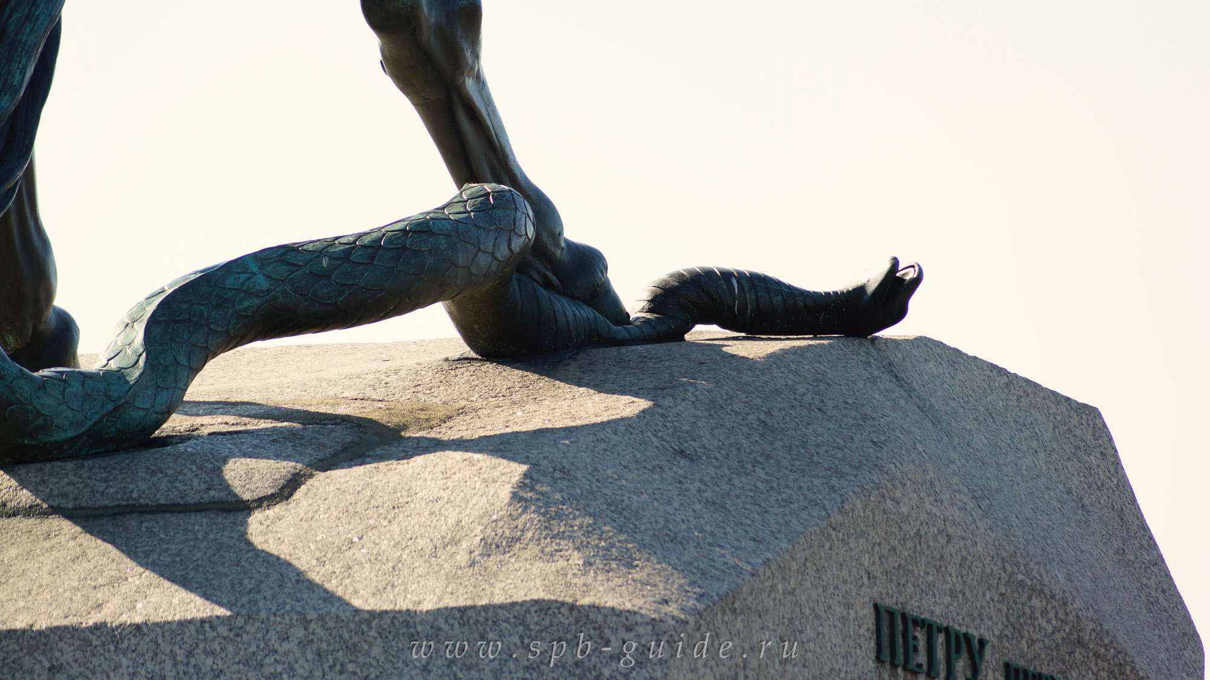
Змею вылепил скульптор Фёдор Гордеевич Гордеев (1746—1810) по замыслу Фальконе.

Slide 10
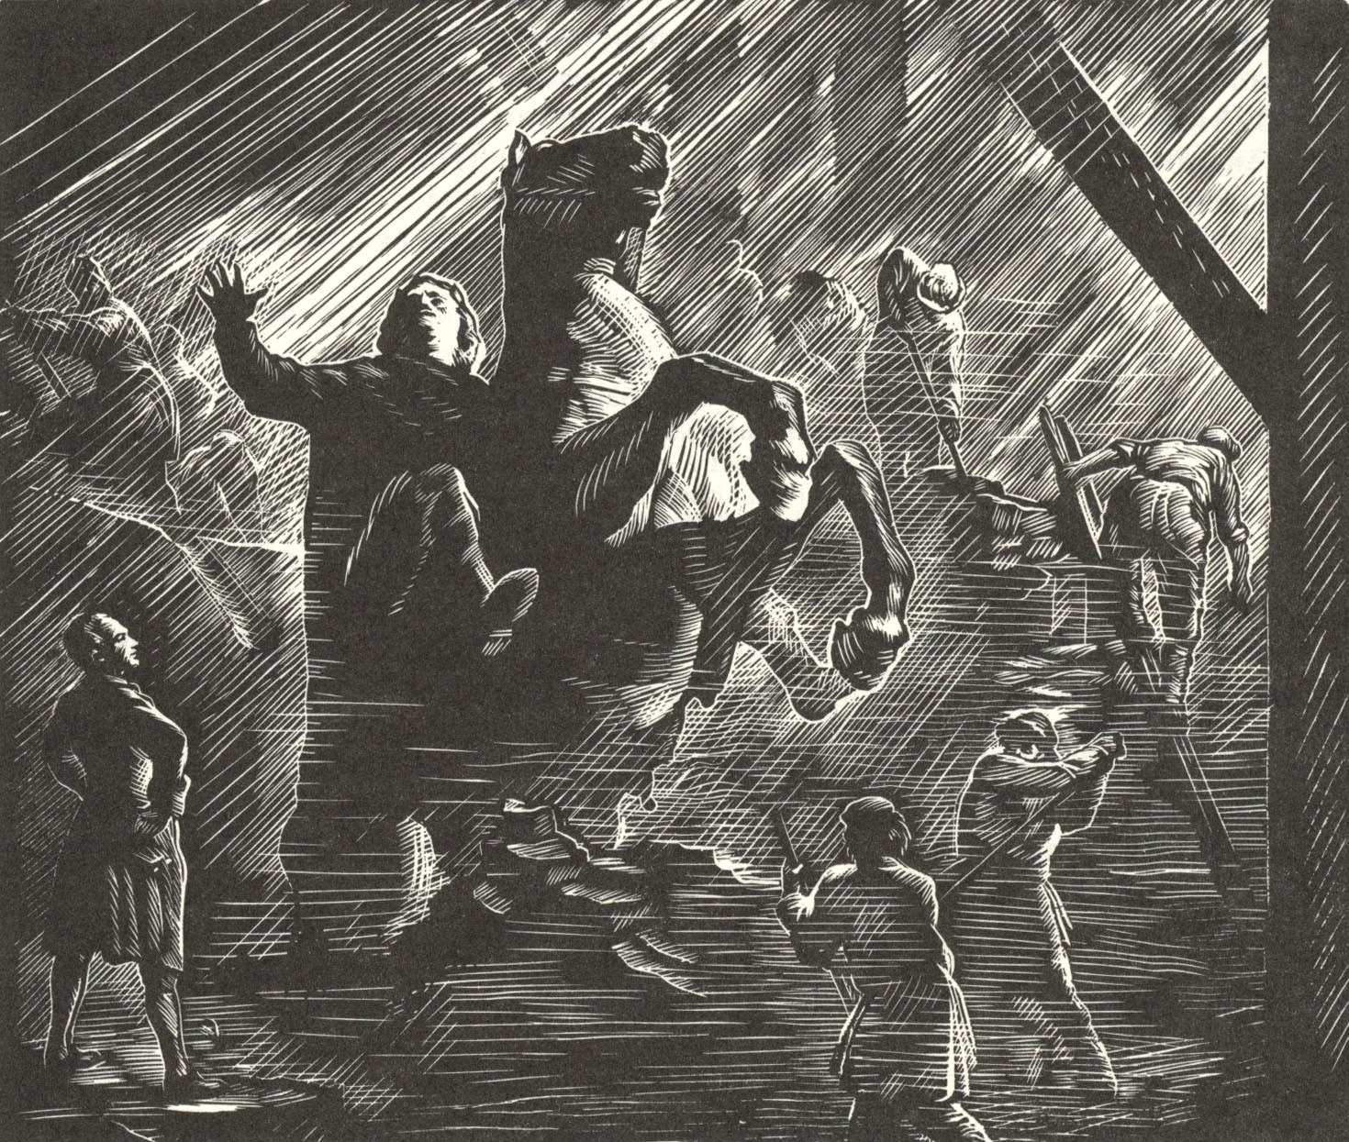
Отливка статуи выполнена под руководством мастера Емельяна Хайлова в 1778 году.
По легенде, во время работы лопнула труба, по которой заливалась бронза, и только благодаря стараниям мастера Емельяна Хайлова удалось спасти нижнюю часть памятника.
Иллюстрация художника Р. Яхнина к роману А. Вересова «Дерзновению подобно»

Slide 11
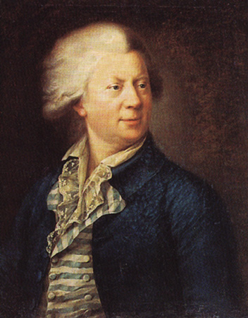
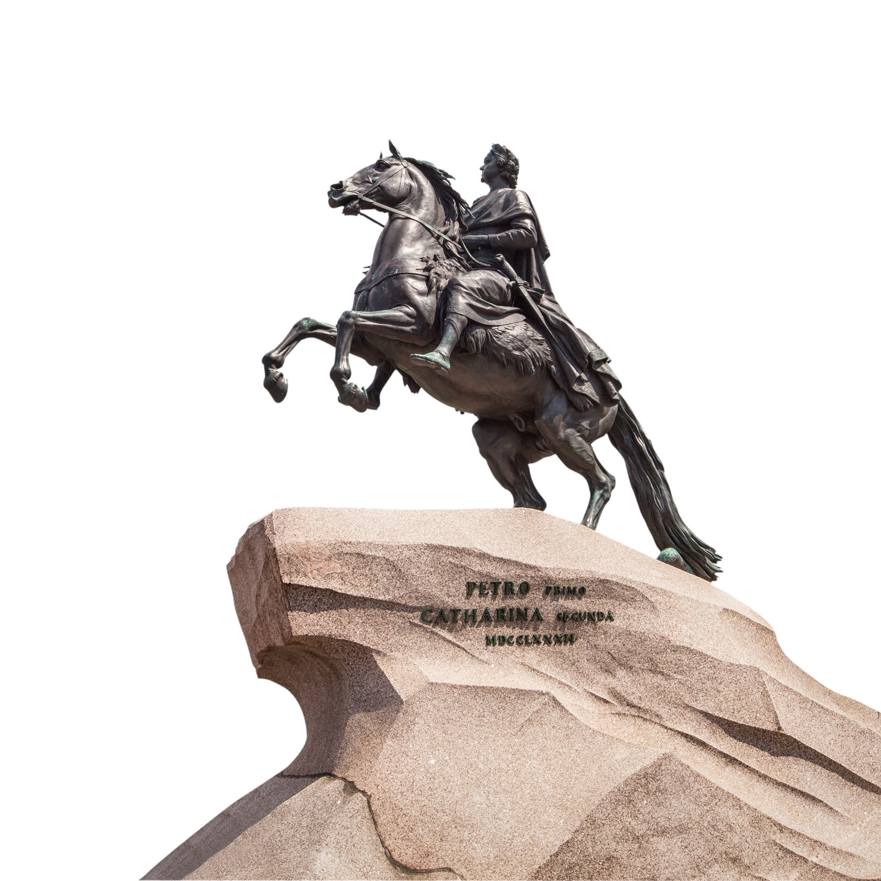
Архитектор Юрий Матвеевич Фельтен (1730 - 1801). Он руководил работами по завершению памятника после отъезда Фальконе.

Slide 12
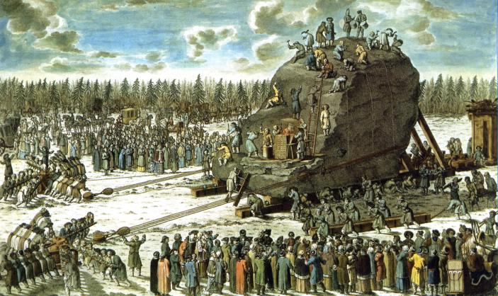
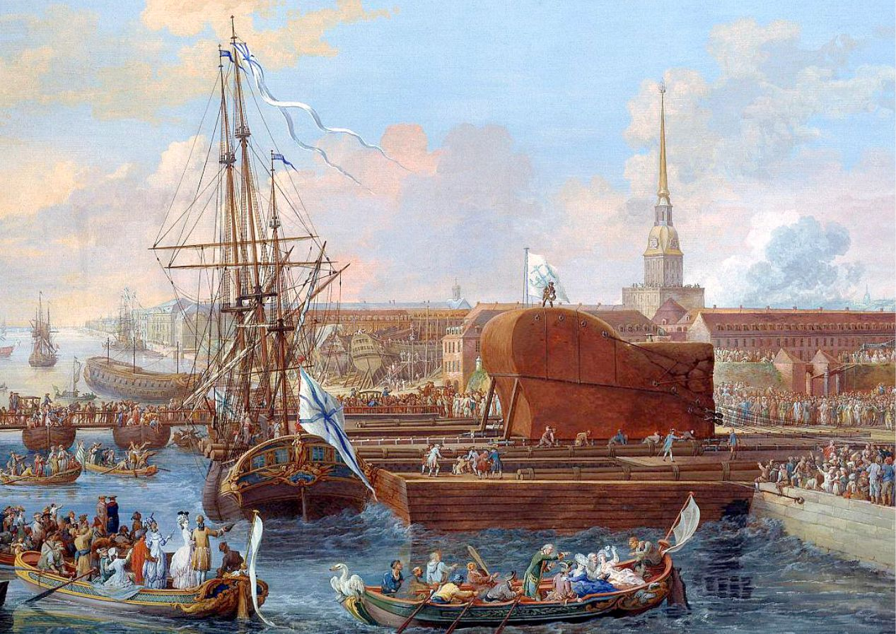
Для пьедестала памятника из окрестностей Конной Лахты 7 октября 1770 года был доставлен гигантский гранитный валун «Гром-камень».
Транспортировка и выгрузка «Гром-камня»

Slide 13
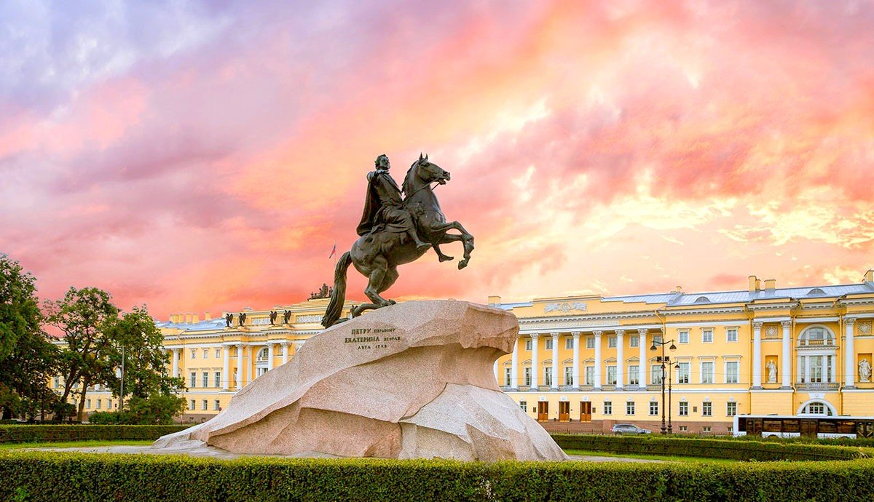
Постамент в виде огромной скалы – символ трудностей, преодолённых Петром I. Громадный гранитный пьедестал является одновременно и вершиной горы – знак покорения препятствий на пути, и вздымающейся морской волной – символом многочисленных морских побед Петра Великого.

Slide 14
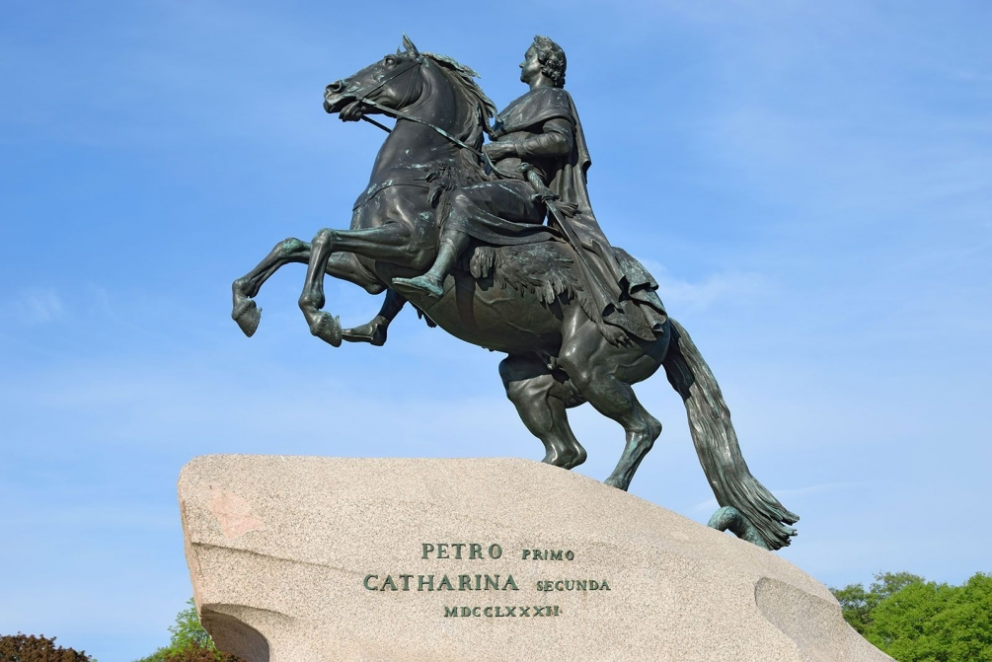
На постаменте начертано: «ПЕТРУ первому ЕКАТЕРИНА вторая». С другой стороны памятника надпись приведена на латыни: «PETRO primo CATHARINA secunda».

Slide 15
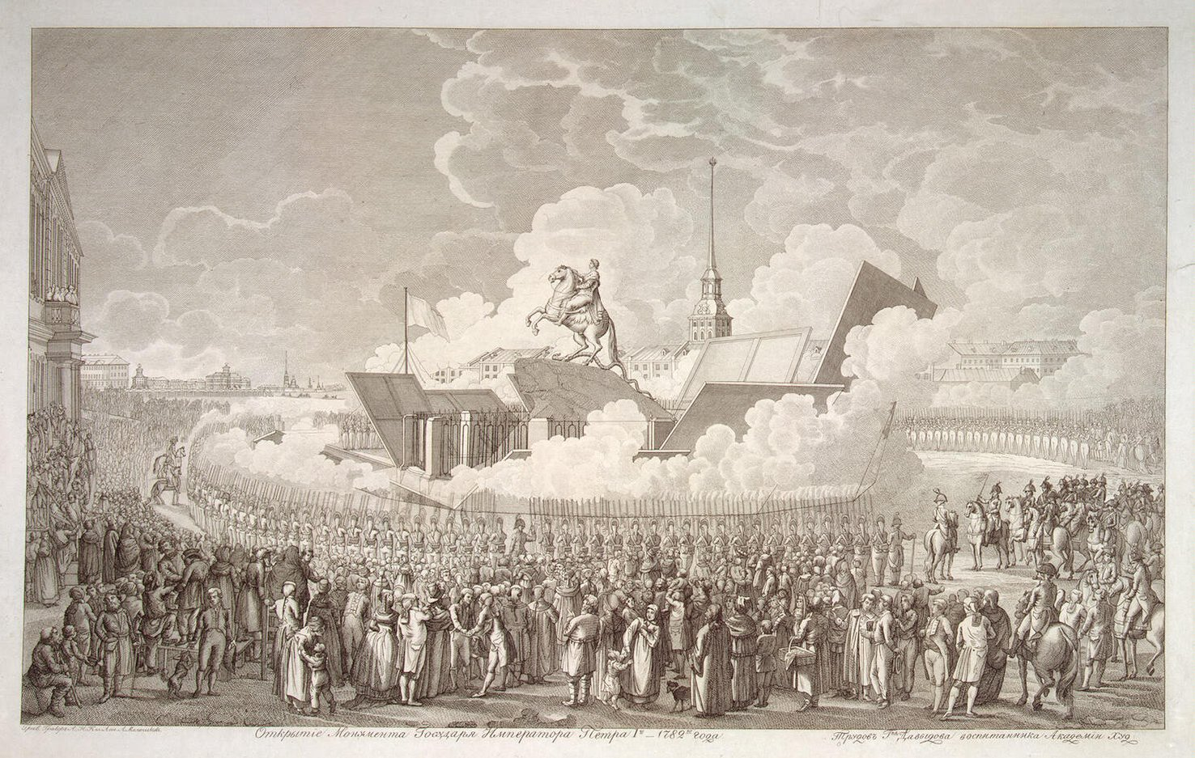
Памятник был торжественно открыт 18 августа 1782 года.
Открытие монумента Петру Великому. Гравюра А. К. Мельникова с рисунка А. П. Давыдова, 1782

Slide 16
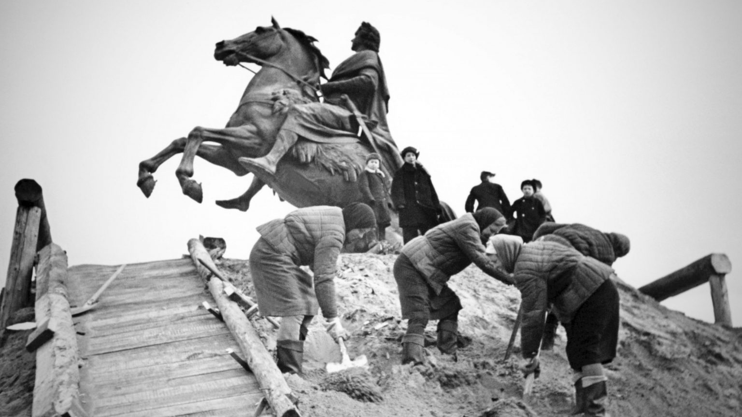
В годы Великой Отечественной войны «Медного всадника» укрыли бревнами и досками, мешками с песком. Постамент засыпали грунтом.

Slide 17
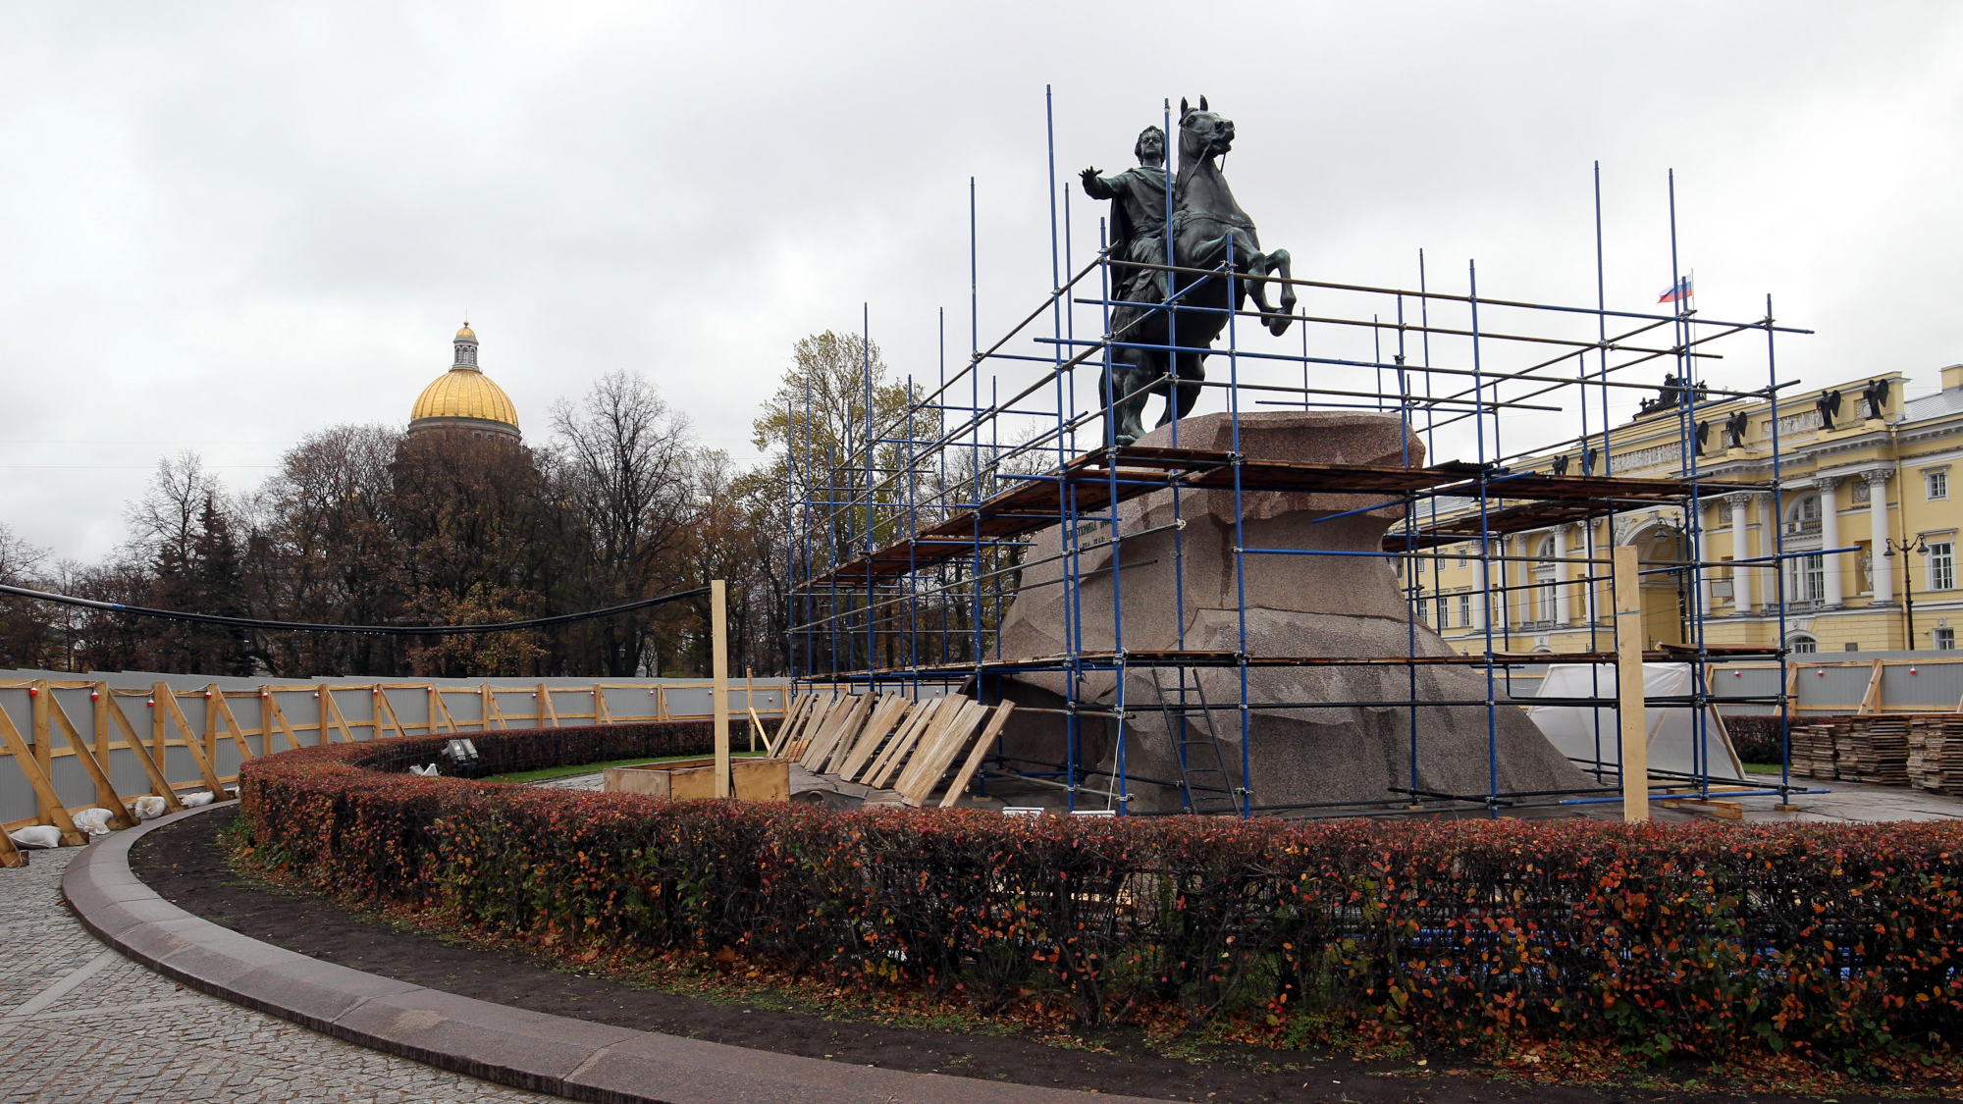
К 350-летию со дня рождения первого российского императора, которое отмечалось в 2022 году, проведена масштабная реставрация «Медного всадника».

Slide 18
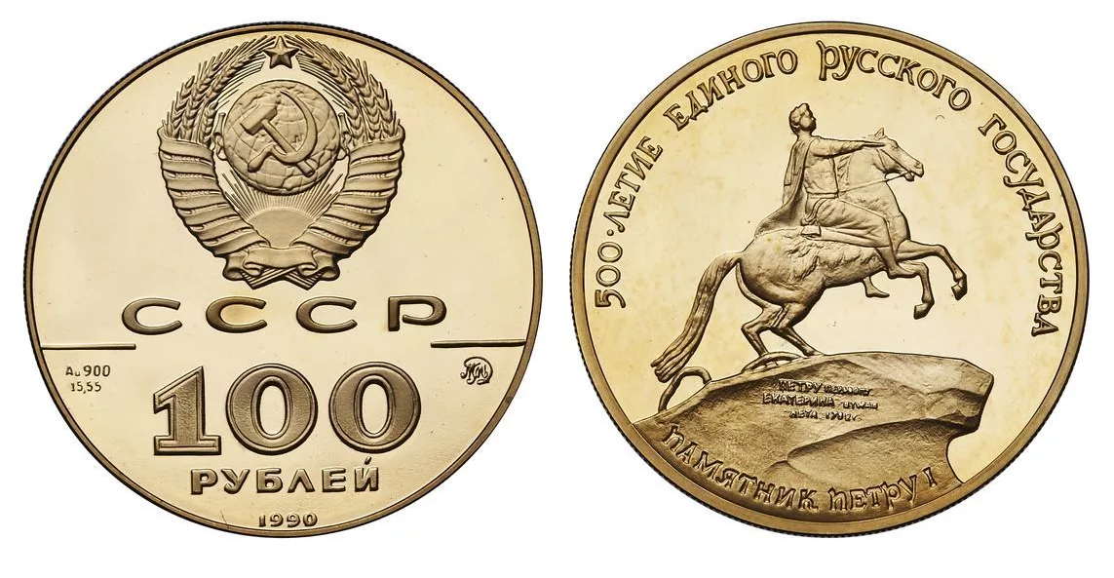
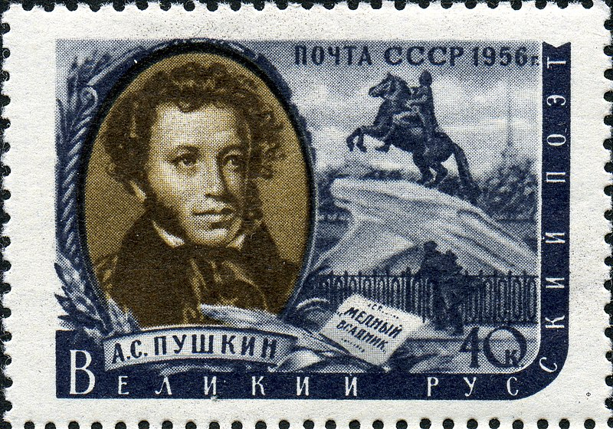
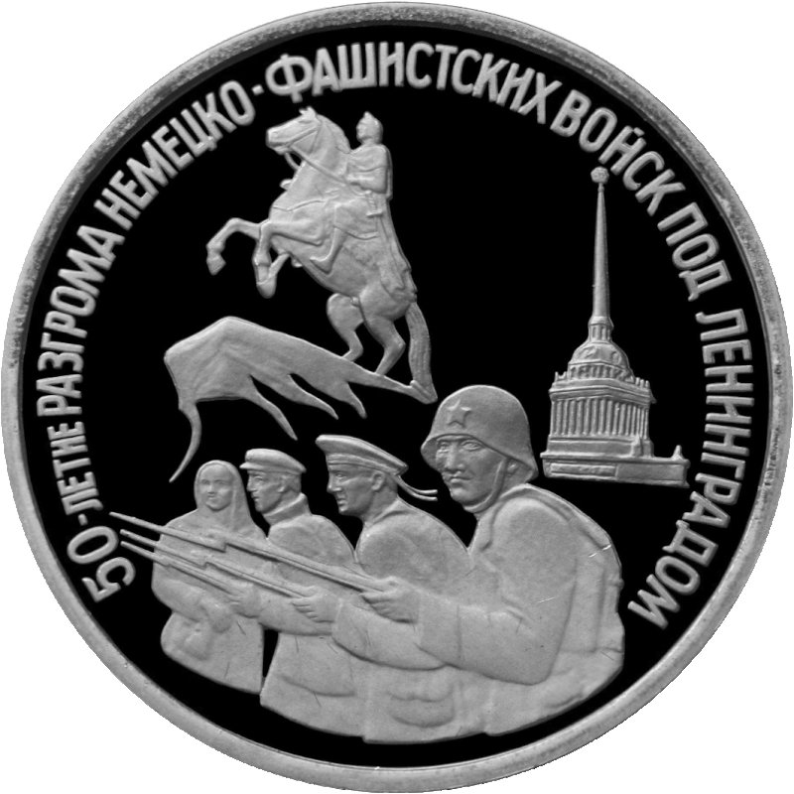
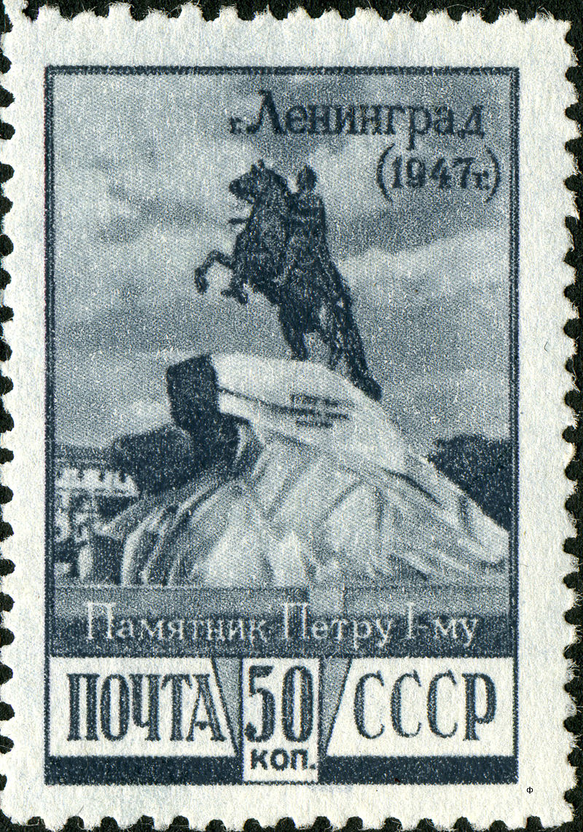
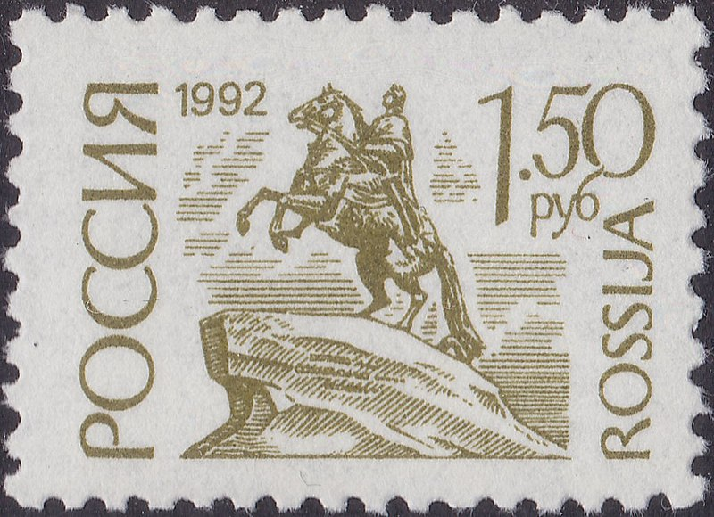
Памятные монеты и марки

Slide 19
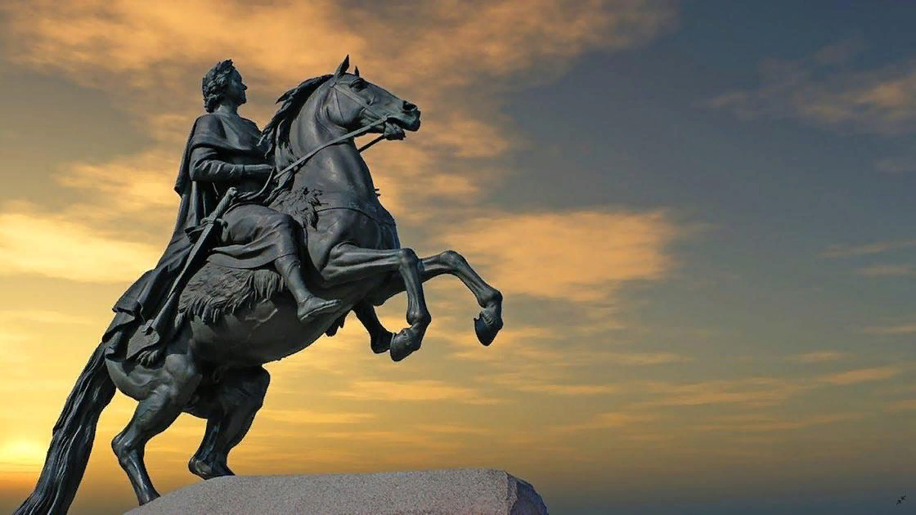
«Медный всадник» - один из самых узнаваемых символов, главных центров притяжения туристов, приезжающих в Санкт-Петербург.

Slide 20
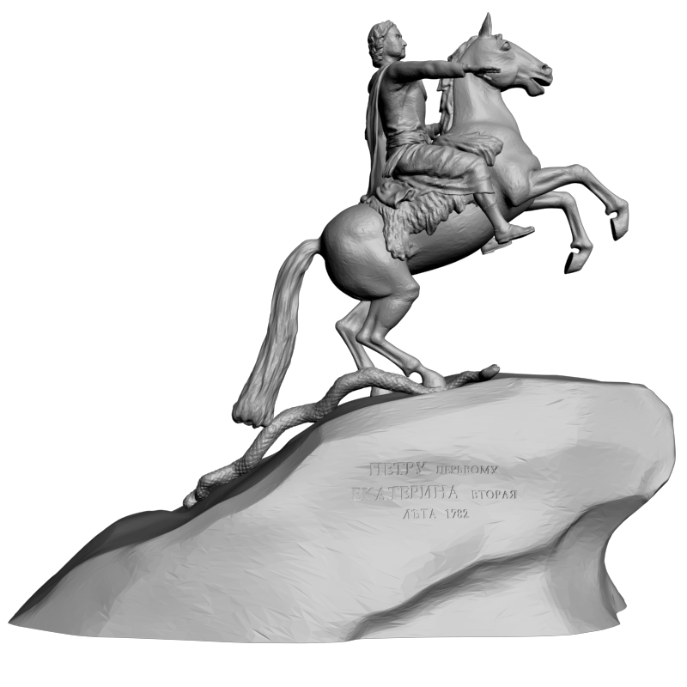
Источники
https://peterburg.center/maps/mednyy-vsadnik.html
https://www.calend.ru/events/3044/
https://ru.wikipedia.org/wiki/Медный_всадник#История_создания
https://topdialog.ru/2021/10/18/do-svidaniya-imperator-mednyj-vsadnik-uhodit-na-restavracziyu-do-koncza-goda/

